Slide 1

UBND QUẬN LONG BIÊN
TRƯỜNG MẦM NON GIA QUẤT
HOẠT ĐỘNG KHÁM PHÁ
Đề tài: Khám phá nước sạch, nước ô nhiễm
Lứa tuổi: Mẫu giáo nhỡ
Giáo viên: Phạm Thanh Mai

Slide 2

Hát bài: Giọt mưa và em bé

Slide 3

Nước sạch dùng để làm gì?

Slide 4
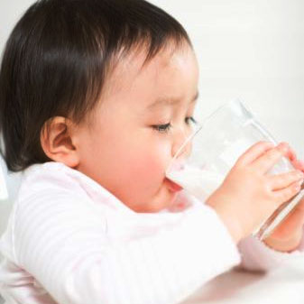

Slide 5
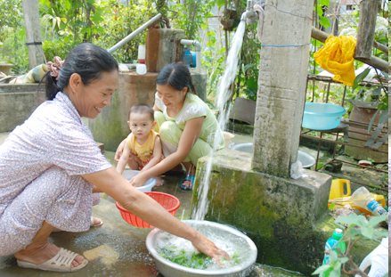

Slide 6
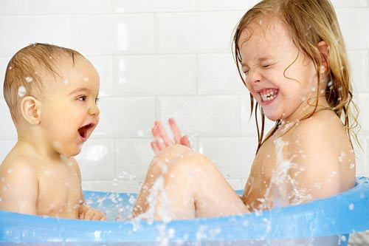

Slide 7
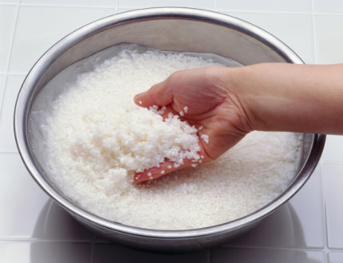

Slide 8
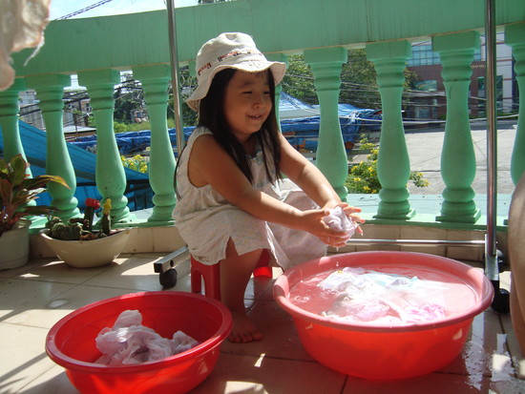

Slide 9
Nước ô nhiễm?

Slide 10
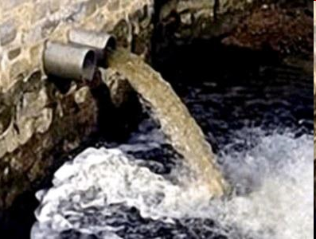

Slide 11
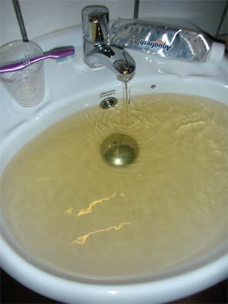

Slide 12
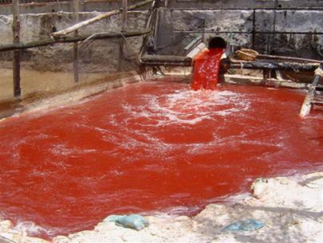

Slide 13
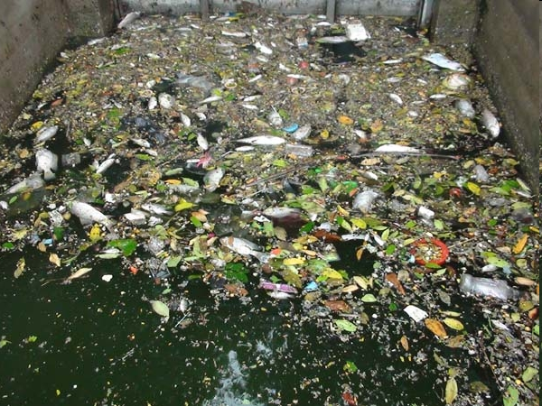

Slide 14

So sánh nước sạch và nước ô nhiễm?

Slide 15
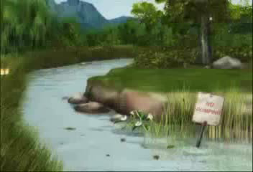
Nguyên nhân gây ô nhiễm môi trường nước

Slide 16
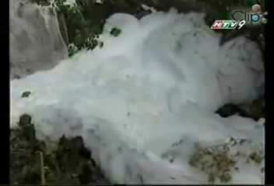

Slide 17
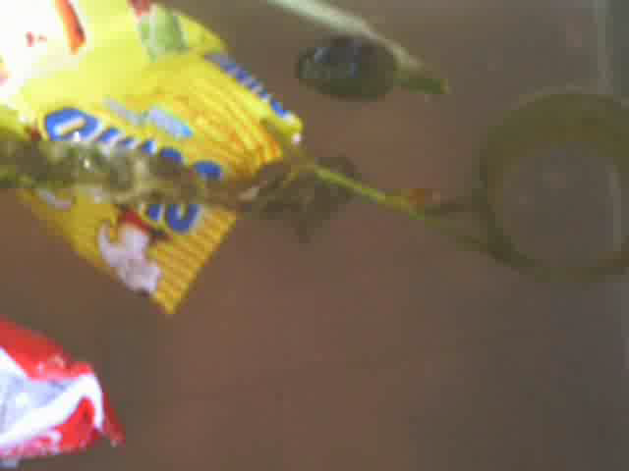
Đối với động vật

Slide 18
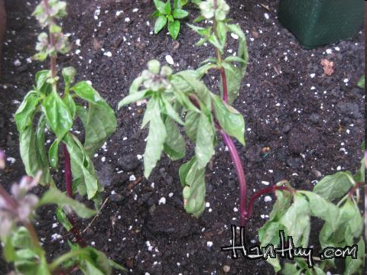
Đối với thực vật

Slide 19

Để giữ môi trường nước luôn sạch các con phải làm gì?

Slide 20
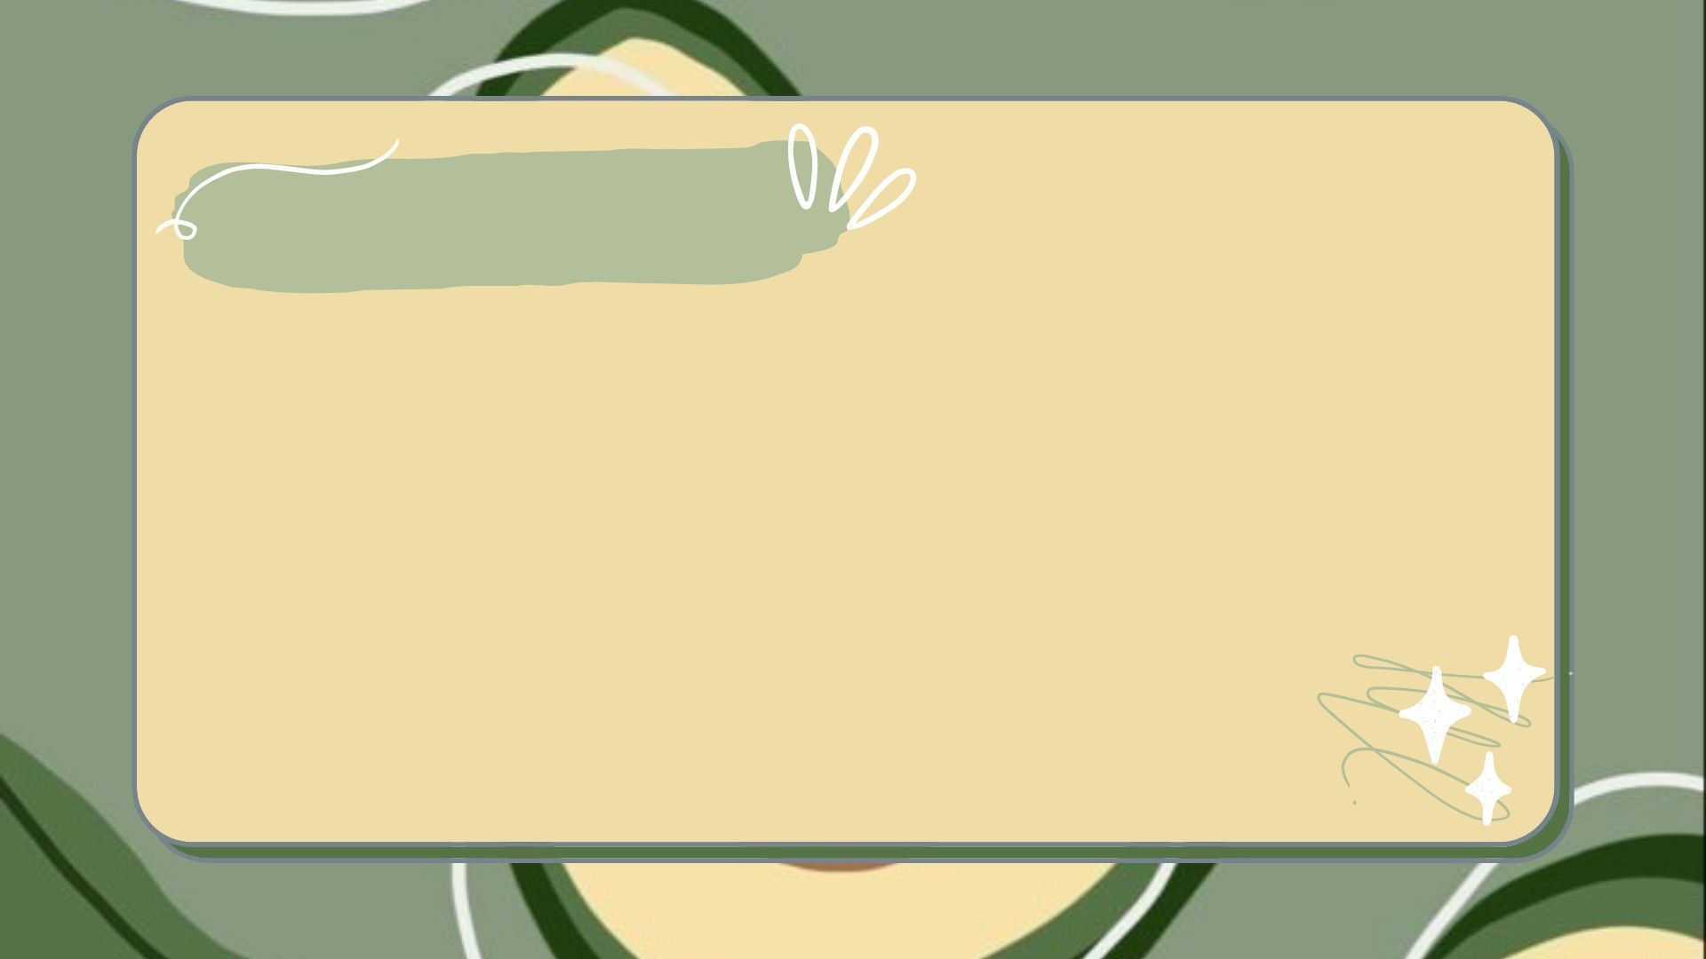
Trò chơi: Ai thông minh hơn

Slide 21

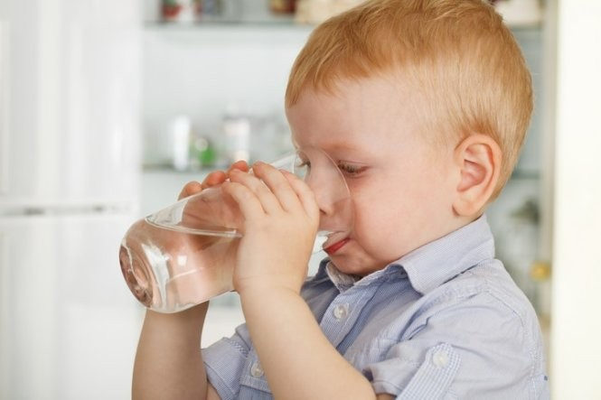
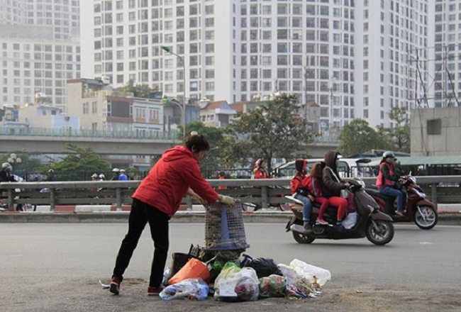
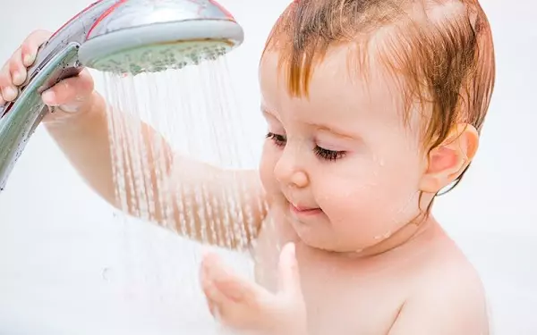
Câu 1: Nước có ích lợi gì?
1. Uống
2. Vứt rác
3. Tắm

Slide 22
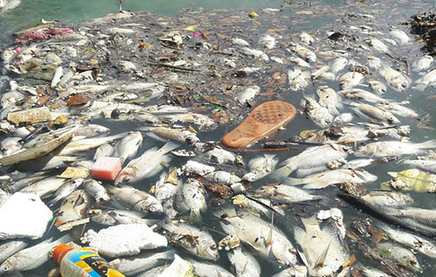

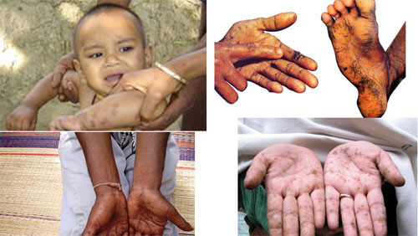
Câu 2: Ô nhiễm nguồn nước gây ra hậu quả gì?
1
2
3
4

Slide 23
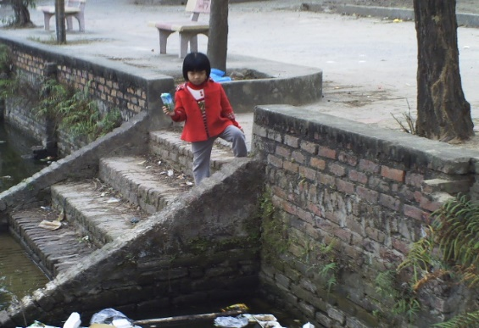
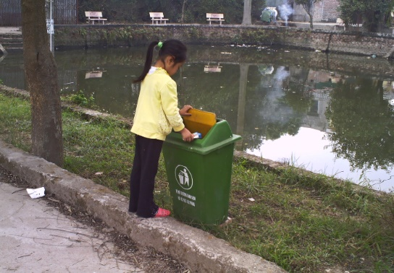
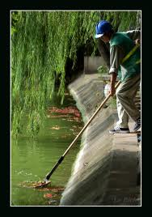
Câu 3: Làm gì để giữ môi trường nước luôn sạch?
1
2
3

